Slide 1
Лабораторная работа №2
Структуры данных
Владимир Базлов
22 сентября 2026
Российский университет дружбы народов, Москва, Россия

Slide 2
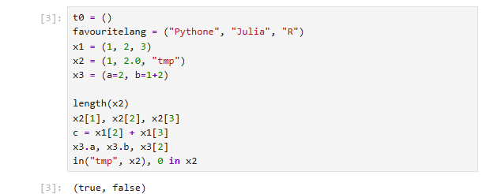
Изучение кортежей
2/17

Slide 3
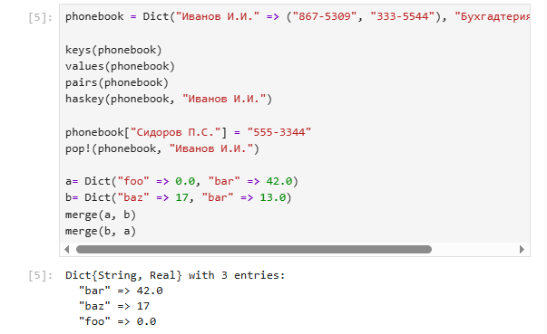
Изучение словарей

Slide 4
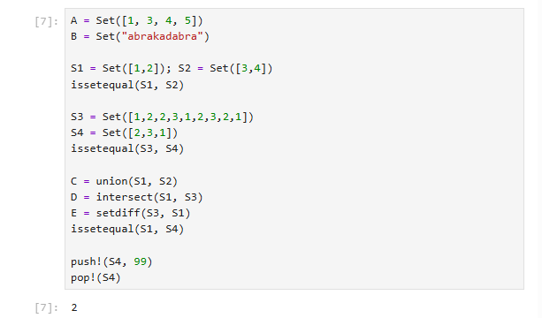
Изучение множеств

Slide 5
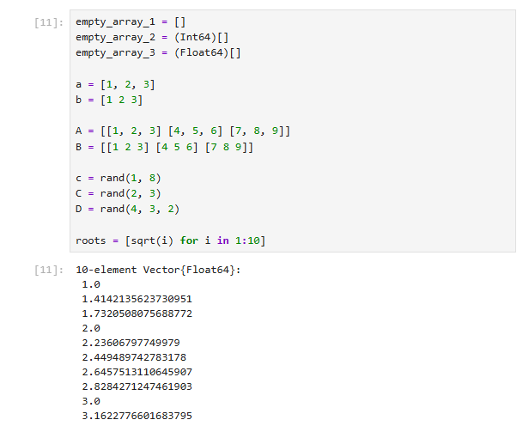
Изучение массивов

Slide 6
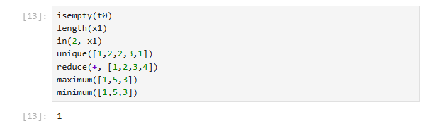
Общие функции для структур данных

Slide 7
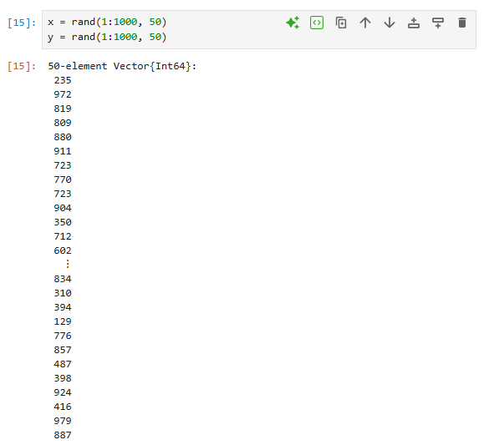
Векторы x и y

Slide 8
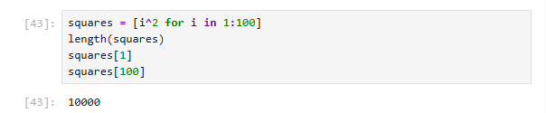
Массив квадратов чисел от 1 до 100

Slide 9
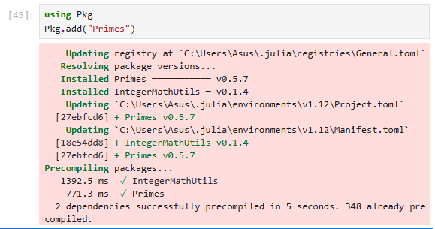
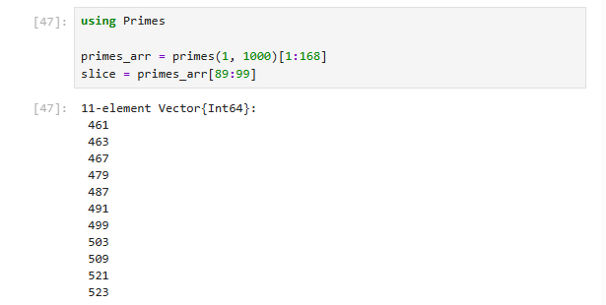
Пакет Primes

Slide 10

Задача 6.1

Slide 11

Задача 6.2

Slide 12
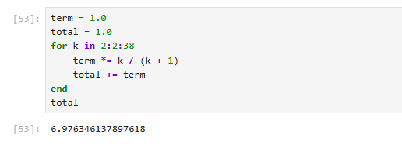
Задача 6.3

Slide 13
Итоги работы

Slide 14
Вывод
В ходе лабораторной работы:
Изучены структуры данных, реализованные в Julia: кортежи, словари, множества, массивы.
Освоены операции над ними: индексация, доступ по ключу, теоретико-множественные операции, работа с многомерными массивами.
Изучены общие функции isempty(), length(), in(), unique(), reduce(), maximum(), minimum().
Получены навыки работы с пакетами Julia и оформления результатов в Jupyter Lab.

